Slide 1
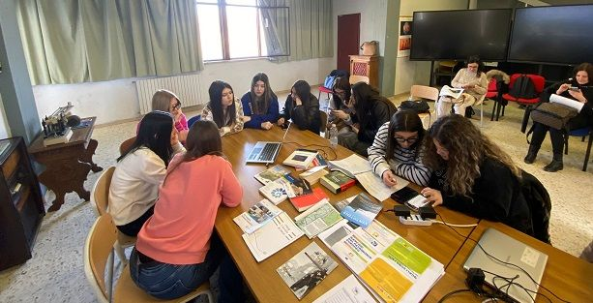

L’IMPORTANZA DELLA MEMORIA…
IIS MEDAGLIA D’ORO
VE AFM,IVA RIM

Slide 2
Il gruppo
PALMIERI GIORGIA Comune di Cassino
CASTRICHINO SARA Comune di Pignataro
FERDINANDI EGLE Comune di Pignataro
D’AGOSTINO ELISA Comune di Sant’Elia Fiumerapido
GAGLIONE GIULIA TERESA Comune di Cervaro
CATALLOZZI ERIKA Comune di Rocca d’Evandro
MATTIOCCO GIORGIA Comune di Cassino
D’ALESSANDRO MARIA Comune di Castrocielo
PINCHERA NOEMI Comune di Cassino

Slide 3
Analisi: L’intervista a PINO VALENTE
Nel giorno 16 gennaio abbiamo avuto come ospite Pino Valente che ci ha fornito molte informazioni in merito ai luoghi della memoria presenti nel nostro territorio.
Abbiamo numerosi cimiteri che trattengono in loro la memoria della seconda guerra mondiale, abbiamo il cimitero polacco che trattiene i soldati caduti polacchi e ucraini al suo interno che al momento della guerra erano apolidi perché non avevano più il loro territorio, la loro patria e quindi lottare per garantire la pace
generale agli altri popoli.
Poi abbiamo il cimitero del Commonwealth dove giacciono i caduti in guerra provenienti dalla gran Bretagna, Canada ,nuova Zelanda ,sud Africa e India e sono presenti più di 4000 tombe di cui centinaia appartengono a soldati non identificati.
Nel nostro territorio sono presenti molti luoghi di ricordo rispetto sta a noi conoscere quei posti e farli conoscere ad altri

Slide 4
Analisi: I CIMITERI
Lunga è stata la battaglia combattuta dall'ottobre del 1943 al giugno del 1944 e moltissimi sono stati i morti che essa ha procurato. Il territorio ha raccolto le loro salme nei diversi cimiteri che sono stati appositamente realizzati, alcuni dei quali curati proprio dai Paesi da cui provenivano. Essi sono giustamente visitati continuamente dai parenti dei caduti che vanno sul luogo per onorare i loro morti e lasciare un segno del loro ricordo sulle loro tombe. Sono tombe semplici ma nel loro insieme mostrano tutta intera la tragedia che è avvenuta in quei tremendi otto mesi. Essi sono la testimonianza della bruttura della guerra e un sicuro monito per le genti per impegnarsi a difendere la pace. I cimiteri vanno visitati per sentire dentro tutta la forza che quei giovani morti danno a tutti noi per difendere la pace e la democrazia.
Andateci! Vi segniamo di seguito dove trovarli.
1° - Il Cimitero militare germanico, in località Collemarino, in via Caira, a Cassino (tel. 0773. 337003). Vi sono sepolti più di 20.027 soldati.
2° - Il Cimitero militare polacco è situato a destra dell'Abbazia di Montecassino sulla collina subito sotto. Vi sono sepolti 1.051 giovani polacchi e anche il loro comandante (Andersen) che proprio qui è voluto essere sepolto dopo l'esilio volontario vissuto a Londra, dopo la guerra.
3° - Il Cimitero militare del Commonwealt (inglese) è situato a Cassino, appena superato l'Historiale, sulla sinistra andando verso la Facoltà di Economia e Commercio dell'Università di Cassino. Vi sono sepolti 4.266 soldati provenienti dal Regno Unito, Canada, Australia, Nuova Zelanda, Sudafrica India e Pakistan.

Slide 5

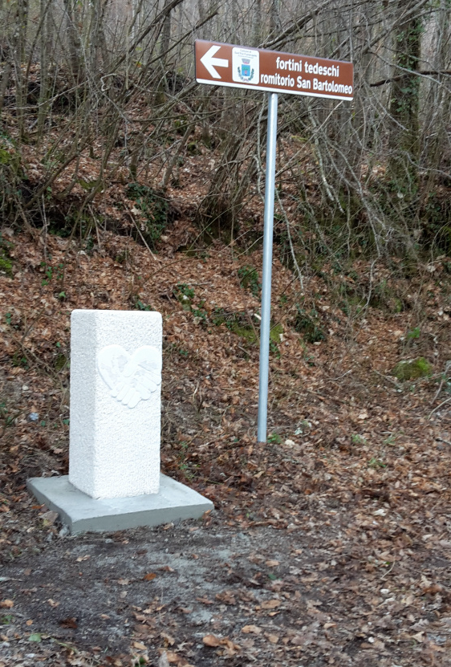
Analisi: IL PERCORSO “ Panorami della pace”
Il percorso "Panorami della Pace" realizzato nell'ambito dell'omonimo progetto del Comune di Sant'Elia Fiumerapido e finanziato dalla Regione Lazio in occasione del Settantesimo della Memoria, ha segnalato stabilmente il tragitto dei fortini di guerra, postazioni di attacco e di difesa conosciuti con questo nome nella zona e posti sulle cime del monte Cifalco, segnando i percorsi del tempo di guerra con postazioni di pace (piccole sculture realizzate in pietra di Coreno) così da mettere a disposizione del visitatore della memoria e della spiritualità ad essa connessa, un elemento di riflessione che viene offerto mentre si osserva e si concede lo sguardo al meraviglioso panorama che il Cifalco offre.
Ancora oggi sono visibili i lavori di fortificazioni effettuati settantacinque anni fa circa, quando in questo luogo la linea difensiva andava dalla vetta di Monte Cifalco, a 947 m.s.m., fino a Colle S. Martino, a 835 m.s.m., per una lunghezza di circa cinque chilometri e con due osservatori alle estremità. Per un primo tratto, dalla Croce attuale di S. Bartolomeo alla punta Cifalco, i fortini erano quattordici. Sul Cifalco non vi furono solo posti d'osservazione: protetti dalla sua alta cresta, nidi di mitragliatrice, batterie di mortai, cannoni campali e quant’altro i tedeschi riuscirono a portare sul luogo, erano pronti ed intervenire.

Slide 6
Analisi: LA BATTAGLIA DI CASSINO
In quest’area, nel basso Lazio, un tempo Terra di Lavoro, quasi ultimo avamposto della provincia di Frosinone prima del confine con Campania, il visitatore si confronta con il quadro autentico di un fatto storico: una delle battaglie più lunghe e sanguinose che ebbero luogo durante la Seconda Guerra Mondiale. I luoghi della memoria di questa Città Martire sono distinguibili in beni suggeriti, cioè elementi e oggetti ricostruiti che ricordano indirettamente fatti storici (per esempio bombardamenti); beni grezzi, percorsi e tracce su cui non è stato operato alcun intervento di recupero sostanziale se non eventuali restauri conservativi al fine di evocare direttamente o indirettamente riflessioni e ricordi; beni costruiti, manufatti che indicano un avvenimento

Slide 7
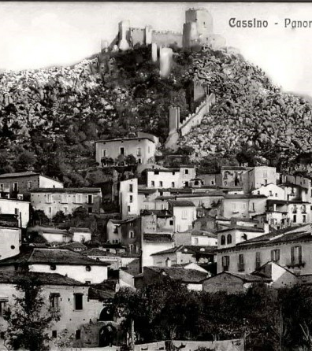
Analisi:ITINERARIO DELLA MEMORIA
A dominare dall’alto quel che rimaneva di una città rasa al suolo dai bombardamenti, i resti della Rocca Janula, fortificazione frutto del processo di incastellamento che caratterizzò anche la Terra di San Benedetto, visibile da ogni angolo della città.

Slide 8
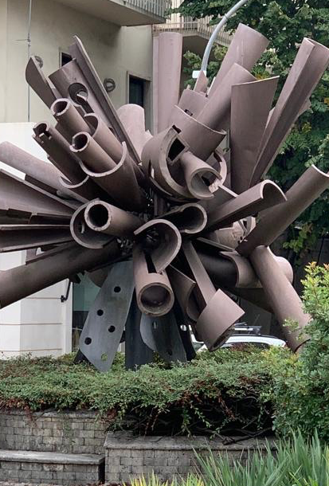
Analisi: ITINERARIO DELLA MEMORIA
A pochi passi dalla rocca è visibile il Monumento della Pace donato alla città nel 1974 dallo scultore Umberto Mastroianni a monito delle conseguenze causate dal bombardamento il 15 febbraio del 1944: “l'energia drammatica di un’esplosione attraverso un groviglio di elementi tubolari che sfuggono dal nucleo, invadendo lo spazio circostante”. La sistemazione dell’opera sul fianco a sud della Rocca avvenne nel 1987 e una sua riproduzione, in scala minore, è situata nel centro di Cassino, in piazza XV Febbraio.

Slide 9
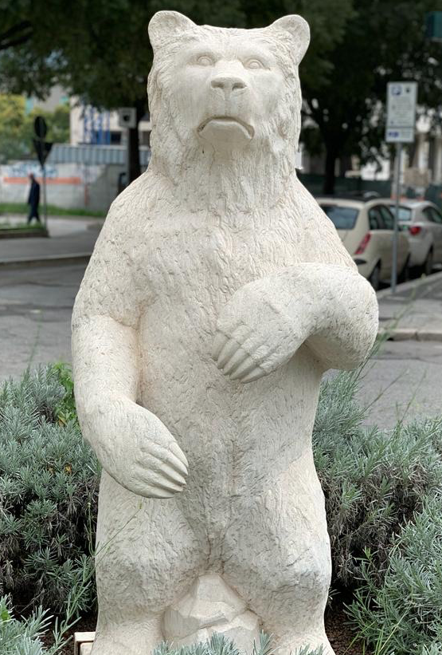
Analisi: ITINERARIO DELLA MEMORIA
la statua dell’orso Wojtek, orso bruno siriano che le diverse fonti dicono di provenienza iraniana (zona di Hamadan) che dopo alterne vicende fu affidato al generale dell’esercito polacco Boruta Spiechowitz divenendo la mascotte del suo scaglione.

Slide 10
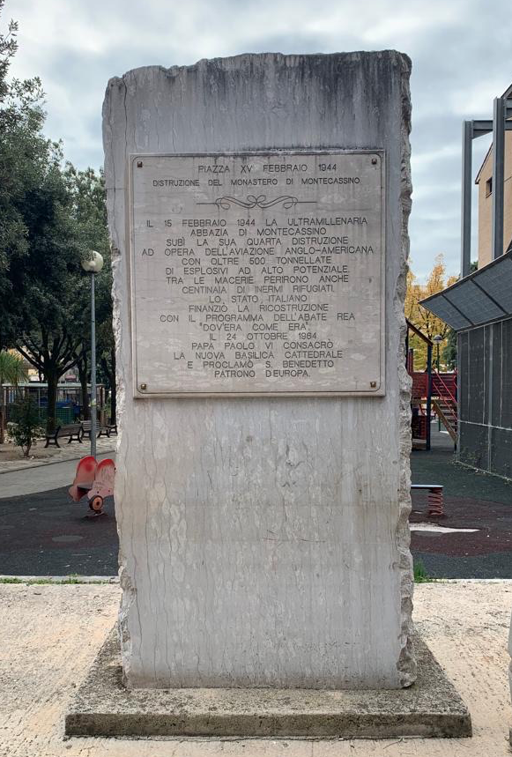
Analisi: ITINERARIO DELLA MEMORIA
Poco lontano si trova un altro bene costruito di questa narrazione, una lapide a memoria di quanto accaduto con il bombardamento della quarta battaglia a ricordo della prima pietra posta per la ricostruzione della città secondo il programma denominato ‘dov’era e com’era’ dell’Abate Ildefonso Rea.

Slide 11
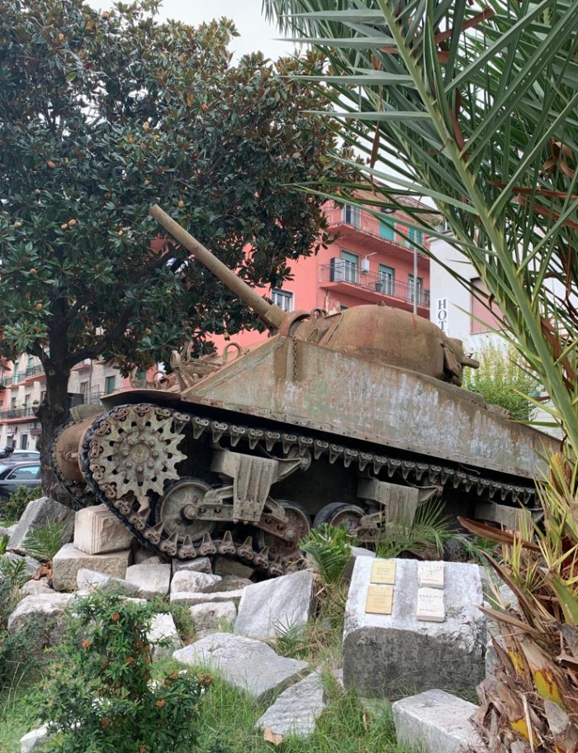
Analisi: ITINERARIO DELLA MEMORIA
Continuando il percorso in città altri elementi raccontano quel lungo periodo storico costato la vita a tanti civili e militari che per motivi diversi si trovavano in questo territorio. A piazza De Gasperisono conservati, in memoria delle vittime civili di Cassino, un carro armato americano Sherman, un cannone controcarro tedesco, una targa in memoria dei caduti della 34a divisione di fanteria americana.

Slide 12
Analisi: ITINERARIO DELLA MEMORIA
In via San Marco, alle porte della città, sorge l’Historiale, museo realizzato da Carlo Rambaldi nel 2004 in occasione delle celebrazioni per il sessantesimo anniversario della Battaglia di Montecassino. Il museo si estende su un’area di 1.200 mq e consta di sei padiglioni e quattordici sale multimediali che coinvolgono il visitatore in un percorso sensoriale fatto di voci registrate del tempo, di filmati storici, di brani musicali, dii testi e immagini d’epoca per descrivere quello che fu combattimento della Linea Gustav, per più di otto mesi, tra l’ottobre 1943 e il maggio 1944.

Slide 13
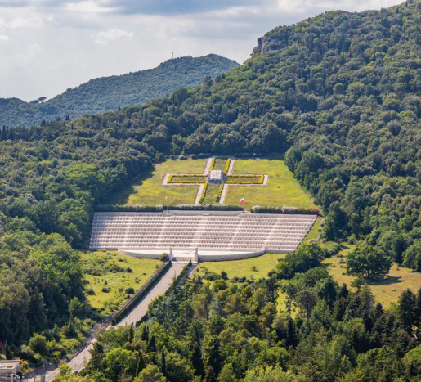
Analisi: ITINERARIO DELLA MEMORIA
Cassino si trovava sulla linea Gustav: qui si trovarono militari di diverse nazionalità. Tutti i caduti del secondo conflitto mondiale vengono ricordati in tre sacrari: Cimitero Militare del Commonwealth, Cimitero Militare Germanico, Cimitero Militare Polacco. In quest’ultimo, situato sulla sella nota come la Valle della Morte, riposano le salme di 1.072 soldati caduti in battaglia.

Slide 14
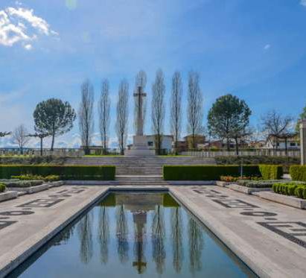
Analisi: ITINERARIO DELLA MEMORIA
Il cimitero di guerra del Commonwealth di Cassino è un cimitero militare di Cassino, in provincia di Frosinone, dove riposano i soldati dei paesi Commonwealth, ma contenente anche vittime canadesi ed ebree, caduti nella battaglia di Montecassino durante la seconda guerra mondiale.

Slide 15
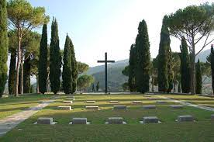
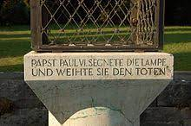
Analisi: SACRARIO MILITARE GERMANICO
Il Sacrario militare germanico di cassino
è un cimitero di guerra situato sulle pendici
meridionali del Colle Marino, in località Caira
a circa 3Km dalla Città di Cassino, in
provincia di Frosinone
Nel cimitero sono raccolte le spoglie
di 20.187 soldati tedeschi, di cui 3.100
non identificati, morti durante la Seconda
Guerra Mondiale.

Slide 16
Benchmarking
Le spiagge dello sbarco : It.normandie-turisme.fr
Lo sbarco in normandia : focus.it
Sbarco ad anzio : comune di anzio, agi.it
Sbarco in sicilia : euronews

Slide 17
Progettazione :TARGET
sito web rivolto a studenti (quarte e quinte di ogni istituto)
Sito web rivolto a cittadini tedeschi (parenti dei caduti)

Slide 18
Progettazione : Sito web
Per permettere ai tedeschi di visitare i nostri territori bisogna creare un sito web con :
Una rappresentazione del territorio interessato alla memoria.
Aggiungere degli intinerari \pacchetti turistici.
Testimonianze scritte di chi ha vissuto la guerra.
Sezione di informazioni utili in chiave turistica.
Mostrare le precedenti visite realizzate sul territorio.
Le informazioni vanno inserite sia in lingua tedesca sia in lingua inglese.

Slide 19
CHE COSA ABBIAMO APPRESO?
Abbiamo imparato a lavorare in gruppo e a migliorare il dialogo tra noi
Abbiamo ampliato le nostre conoscenze; per esempio, prima non sapevamo cosa fosse una DMO, ora sì.
Una DMO è una moderna forma di presidio del territorio e delle risorse che lo compongono, costituita da soggetti pubblici e privati, definiscono la governance turistica della destinazione stessa e la pianificazione strategica unitaria delle attività dei diversi soggetti coinvolti.

